Slide 1
সবাইকে শুভেচ্ছা

Slide 2
*শিক্ষক পরিচিতি*
মোঃমোস্তাফিজুর রহমান
ইনস্ট্রাক্টর (পদার্থ )
টেকনিক্যাল স্কুল ও কলেজ
নড়াইল ।
01712963604
শ্রেণিঃএকাদশ
ও
Diploma in Engineering প্রথম পর্ব
বিষয়ঃ পদার্থ বিজ্ঞান
অধ্যায়ঃ তৃতীয়

Slide 3
পাঠ পরিচিতি
শ্রেণি-একাদশ ও Diploma in Engineering প্রথম পর্ব
বিষয়-উচ্চমাধ্যমি পদার্থবিজ্ঞান ১ম পত্র
অধ্যায়-তৃতীয়
গতিবিদ্যা

Slide 4
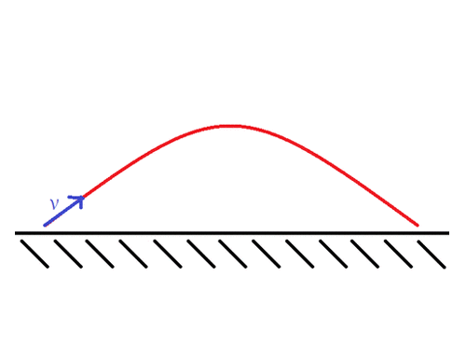
চিত্রটি লক্ষ্য করঃ

Slide 5
পাঠ শিরোনাম
* প্রাস কি ?
* প্রাসের গতিপথের গাণিতিক সমীকরণ ।
* সর্বোচ্চ উচ্চতায় পৌছাতে সময়।
* সর্বোচ্চ উচ্চতা / সর্বাধিক উচ্চতা ।
* বিচরণকাল / উড্ডয়নকাল ।
* অনুভূমিক পাল্লা/ সর্বাধিক অনুভূমিক পাল্লা ।

Slide 6
শিখনফল
প্রাস কী তা বলতে পারবে।
প্রাসের গতিপথ ব্যাখ্যা করতে পারবে।
প্রাসের বিচরণকাল বের করতে পারবে।
প্রাসের আনুভুমিক পাল্লা বের করতে পারবে।
প্রাসের ব্যবহারিক দিক বিশ্লেষণ করতে পারবে।

Slide 7
প্রক্ষেপক/প্রাস(projectile)
কোন বস্তুকে অনুভূমিকের সাথে তীর্যকভাবে কোন স্থানে নিক্ষেপ করা হলে তাকে প্রক্ষেপক বা প্রাস বলে। এর গতি দ্বিমাত্রিক।যেমন- তীর্যক ভাবে নিক্ষিপ্ত ঢিল,বর্শা,বুলেট ইত্যাদি।

Slide 8
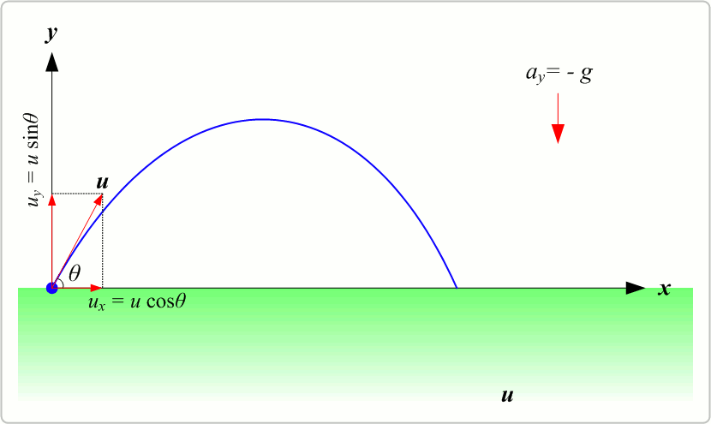
প্রাসের গাণিতিক সমীকরণঃ

Slide 9
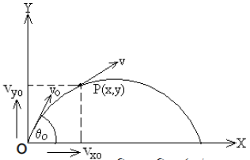
$$v_{0}sinθ_{0}$$
$v_{0}$cos$θ_{0}$s
ধরি,প্রসঙ্গ কাঠামোর মূল বিন্দু O থেকে অনুভোমিক X অক্ষের সাথে $θ_{0}$ কোণে XY তলে $v_{0}$ বেগে একটি বস্তু নিক্ষেপ করা হলো।সুতরাং X ও Y অক্ষ বরাবর এর আদিবেগের উপাংশগুলো
$v_{x0}$ = $v_{0}$cos$θ_{0}$ ……………………..1
$v_{y0}$ = $v_{0}sinθ_{0}$………………………2

Slide 10
বস্তুটির আদি সরণ $x_{0}=0$ এবং $y_{0}=0$ । বস্তুটির উপর শুধুমাত্র অভিকর্ষজ ত্বরণ g খাড়া নিচের দিকে ক্রিয়া করে , সুতরাং $a_{x}=0$ এবং $a_{y}=−g$ । t সময় পরে বস্তুটির স্থানাংক P(x,y) হলে ,
x = $(v_{0}$cos$θ_{0}$)t… ……………….3
y = ($v_{0}sinθ_{0}$)t – $\frac{1}{2}gt^{2}$…….…….4
(3) নং সমীকরণ হত পাই, t = $\frac{x}{v_{0}\text{cos}θ_{0}}$
t এর মান (4) নং সমীকরণে বসিয়ে পাই,
y = ($v_{0}sinθ_{0}$)$×\frac{x}{v_{0}\text{cos}θ_{0}}$ – $\frac{1}{2}g( {\frac{x}{v_{0}\text{cos}θ_{0}} )}^{2}$
or y = (tan$θ_{0}$)x - $\frac{g}{2({v_{0}\text{cos}θ_{0})}^{2}}$ $x^{2}$ ………………..5
or y = bx – c $x^{2}$ …. ….6[tan$θ_{0}$= b এবং $\frac{g}{2({v_{0}\text{cos}θ_{0})}^{2}}$ = c ]
সমীকরণ (6)একটি পরাবৃত্তের সমীকরণ । অতএব ,প্রাসের গতিপথ একটি পরাবৃত্ত ।

Slide 11
সর্বাধিক উচ্চতা নির্ণয়ঃ
বস্তু মূল্বিন্দু থেকে নিক্ষিপ্ত হলে $y_{0}=0$ । বস্তু সর্বোচ্চ $y= H_{max}$ অবস্থানে পৌছালে এর বেগের উল্লম্ব উপাংশ $v_{y}=0$ হয় । তাহলে বেগে উল্লম্ব উপাংশের জন্য লিখতে পারি-
0 = ${v_{y0}}^{2}$ -2g $H_{max}$
or 0 = ${v_{0}}^{2}{sinθ_{0}}^{2}−$2g $H_{max}$
or $H_{max}$ = $\frac{{v_{0}}^{2}{sinθ_{0}}^{2}}{2g}$ …………………………7
ইহাই নির্ণেয় রাশিমালা ।

Slide 12
উত্থানকালঃ
সর্বাধিক উচ্চতায় পৌছাতে $t_{1}$সময় লাগে তবে ,
$v_{y}=v_{y0}−gt$সমীকরণ হতে পাই ,
0 = $v_{0}sinθ_{0}$-g $t_{1}$ [$v_{y}$ =0 ]
or g $t_{1}$= $v_{0}sinθ_{0}$
or $t_{1}$ = $\frac{v_{0}sinθ_{0}}{g}$………………………..8
ইহা উত্থানকালের সমীকরণ ।
উড্ডয়নকালঃ
বস্তুটি সর্বাধিক উচ্চতায় পৌছে পুনরায় y =0 অবস্থানে ফিরে আসতে যদি T সময় লাগে তবে সমীকরণ ,
y = $v_{yo}$t – $\frac{1}{2}gt^{2}$ হতে পাই,
or 0 = ($v_{0}sinθ_{0}$)T – $\frac{1}{2}gT^{2}$
or $\frac{1}{2}gT^{2}$ = $v_{0}sinθ_{0}$T
or T = $\frac{2v_{0}sinθ_{0}}{g}$ ……………….9
ইহাই হচ্ছে উত্থান ও পতনের মোট সময় ।

Slide 13
পতনকালঃ
পতনের সময় $t_{2}$ হলে ,
$t_{2}$ = T - $t_{1}$
= $\frac{2v_{0}sinθ_{0}}{g}$ - $\frac{v_{0}sinθ_{0}}{g}$
= $\frac{v_{0}sinθ_{0}}{g}$
= $t_{1}$
অর্থাৎ নিক্ষিপ্ত / প্রাসের উত্থান বা পতনের সময় সমান ।
অনুভূমিক পাল্লাঃ
নিক্ষিপ্ত / প্রক্ষিপ্ত বস্তু উড্ডয়ন কালে যে অনুভূমিক দূরত্ব অতিক্রম করে তাকে অনুভূমিক পাল্লা বলে । একে R দ্বারা প্রকাশ ক্ররা হয় । অতএব, x =$(v_{0}$cos$θ_{0}$)t সমীকরণে t = T বসালে অনুভূমিক পাল্লা x = R পাওয়া যাবে । অতএব অনুভূমিক পাল্লা
R = $(v_{0}$cos$θ_{0}$)T
= $(v_{0}$cos$θ_{0}$) $\frac{2v_{0}sinθ_{0}}{g}$
= $\frac{2 {v_{0}}^{2}sinθ_{0}\text{cos}θ_{0} }{g}$
or R = $\frac{{v_{0}}^{2}sin{2θ}_{0}}{g}$ ………………..10
ইহা অনুভূমিক পাল্লার সমীকরণ ।

Slide 14
সর্বাধিক অনুভূমিক পাল্লাঃ
অনুভূমিক পাল্লা নিক্ষেপ কোণ $θ_{0}$ এর উপর নির্ভর করে। $sin{2θ}_{0}$ এর সর্বোচ্চ মান +1 ,সুতরাং R সর্বাধিক হবে ,যখন $sin{2θ}_{0}$ = 1 হবে ।
সুতরাং , $sin{2θ}_{0}$ = 1
বা ${2θ}_{0}$ = ${90}^{0}$
বা $θ_{0}$ = ${45}^{0}$
সুতরাং, নিদির্ষ্ট বেগে নিক্ষিপ্ত একটি বস্তু সর্বাধিক অনুভূমিক দূরত্ব অতিক্রম করবে যখন তা অনুভূমিকের সাথে ${45}^{0}$ কোণে নিক্ষিপ্ত হয় । সর্বাধিক অনুভূমিক পাল্লা $R_{max}$ হলে ,
$R_{max}$ = $\frac{{v_{0}}^{2}sin{90}^{0}}{g}$
বা $R_{max}$ = $\frac{{v_{0}}^{2}}{g}$ ……………….11
ইহা সর্বাধিক পাল্লার সমীকরণ ।

Slide 15
গাণিতিক সমস্যা ও সমাধানঃ
অনুভূমিকের সাথে $30°$ কোণে ভূ-পৃষ্ঠ থেকে 40m/s বেগে একটি বুলেট ছোঁড়া হল। বুলেটটি 20m দূরে অবস্থিত একটি দেওয়ালকে কত উচ্চতায় আঘাত করবে ?
এখানে,
নিক্ষেপ কোণ , $θ_{0}$ = $30°$
আদিবেগ $v_{0}$ = 40m/s
অভিকর্ষজ ত্বরণ, g = 9.8 m$s^{−2}$
উচ্চতা , y = ?
সমাধান
আমরা জানি,
y = (tan$θ_{0}$)x - $\frac{g}{2({v_{0}\text{cos}θ_{0})}^{2}}$ $x^{2}$
= (tan $30°$ )20 - $\frac{9.8}{2({{40)}^{2}(\text{cos}30° )}^{2}}$ ${20}^{2}$
= 0.57735x20 - $\frac{9.8}{2({{40)}^{2}(\text{0.866025} )}^{2}}$ ${20}^{2}$
= 11.55 – 1.63
= 9.92 m Ans.

Slide 16
একক কাজ
প্রক্ষেপক কী ?
প্রাসের গতিপথ কেমন?

Slide 17
বাড়ির কাজ
একটি বস্তুকে 30m/s বেগে উর্ধ্বে নিক্ষেপ করা হল। বস্তুটি কতক্ষ্ণ পরে ভূমি হতে 24mউঁচেতে থাকবে ?

Slide 18
ধন্যবাদ

